Slide 1
Кишечнополостные Рыбы
О | Н | Ш | И | К
П | Ч | Е | Е | Р
О | Л | А | Ы | Н
С | О | Е | Б | Т
Т | Н | Ы | Ы | Р

Slide 2
Птицы Млекопитающие
К | О | К | Е | Л
Ц | И | О | П | М
Ы | Т | П | И | Т
В | И | Щ | Ю | А
О | Е | Т | Д | С

Slide 3
Черви Беспозвоночные
В | О | Н | О | А
З | Е | Р | Ч | Е
О | Ч | В | Н | Ы
П | С | И | А | Т
Б | Е | Р | К | Ы

Slide 4
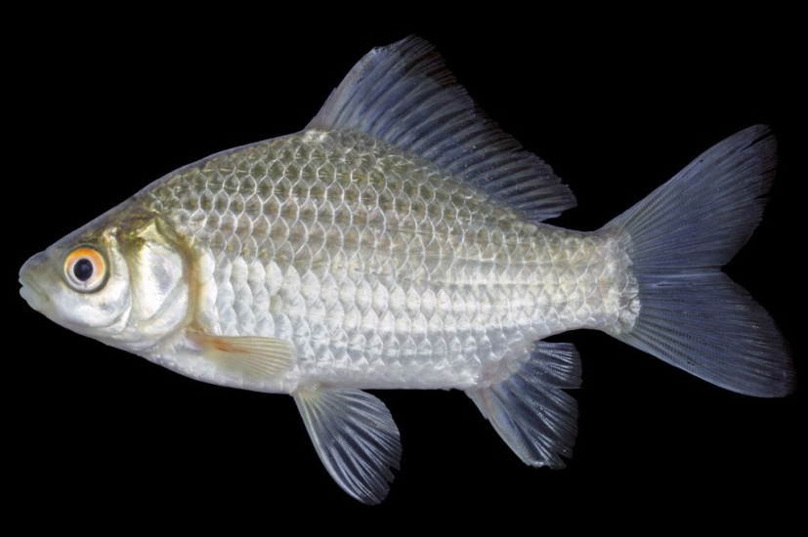
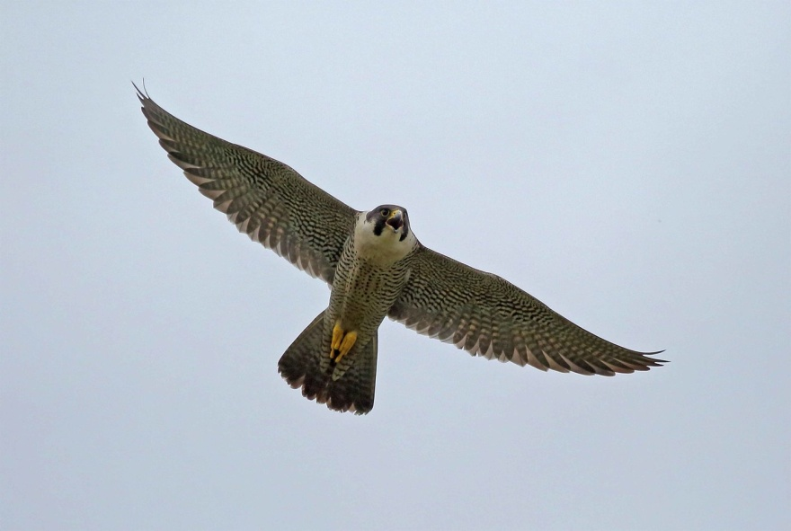
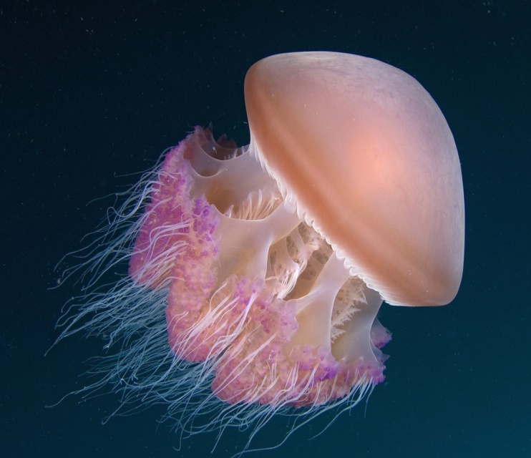
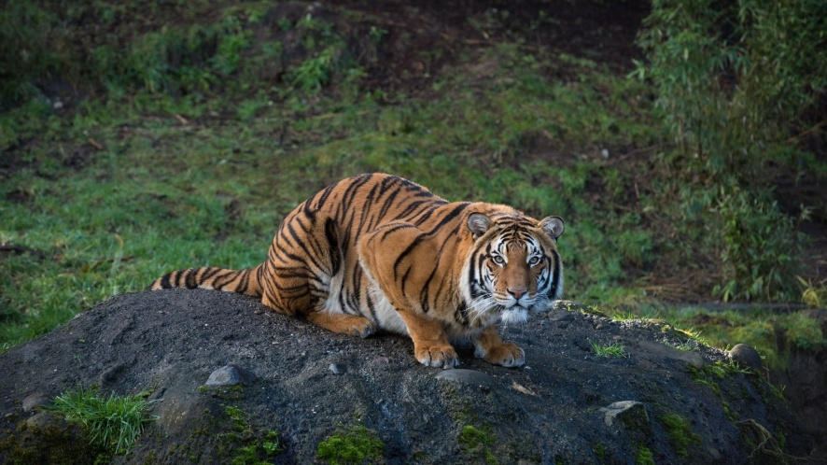
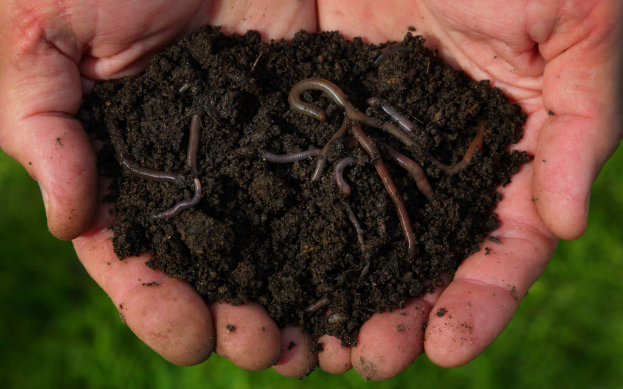
?

Slide 5
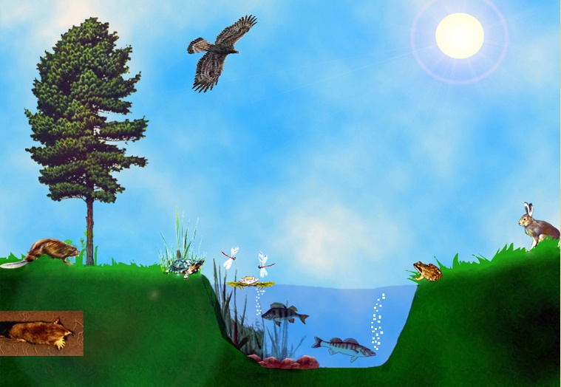
Тема урока:
Три среды обитания

Slide 6
Что такое «Среда обитания»?
- это все то, что окружает живой организм и оказывает на него влияние.

Slide 7
1. Наземно-воздушная 2. Водная 3. Почвенная

Slide 8
Наземно-воздушная среда обитания:

Slide 9
Водная среда обитания

Slide 10
Почвенная среда обитания

Slide 11
?

Slide 12
Рефлексия:
активно / пассивно
доволен / не доволен
коротким / длинным
стало лучше / стало хуже
понятен / не понятен полезен / бесполезен интересен / скучен
Пять / четыре / три/ моя работа на уроке бесценна
1.На уроке я работал...
2.Своей работой на уроке я…
3.Урок для меня показался…
4.Мое настроение…
5.Материал урока мне был…
6. Свою работу на уроке
я бы оценил на …

Slide 13
Домашнее задание:
Прочитать параграф 23.
Выполнить задания 165,167,168 в рабочей тетради.

Slide 14
Спасибо за урок!

